Slide 1
Формы представления результатов проектной деятельности учащихся
по иностранному языку
(мультимедийный продукт, экскурсии, видеофильм)
Токарева Е.С.
учитель высшей категории,
руководитель МО учителей ИЯ

Slide 2
МЕТОДОЛОГИЧЕСКАЯ ОСНОВА ФГОС системно-деятельностный подход
Формирование готовности обучающихся к саморазвитию и непрерывному образованию;
проектирование и конструирование развивающей образовательной среды организации, осуществляющей образовательную деятельность;
активную учебно-познавательную деятельность обучающихся;
построение образовательной деятельности с учетом индивидуальных, возрастных, психологических, физиологических особенностей и здоровья обучающихся.

Slide 3
Учебно-исследовательские и индивидуальные проекты
Объект оценки метапредметных результатов, полученных учащимися в ходе освоения междисциплинарных учебных программ

Slide 4
НАПРАВЛЕННОСТЬ ПРОЕКТА, ИССЛЕДОВАТЕЛЬСКОЙ РАБОТЫ
Предметная
Метапредметная
Межпредметная

Slide 5
ТЕМЫ ПРОЕКТНОЙ И ИССЛЕДОВАТЕЛЬСКОЙ РАБОТЫ

Slide 6
РЕЗУЛЬТАТ ПРОДУКТ

Slide 7
«Результатом (продуктом) проектной деятельности по учебному предмету «Иностранный язык» может быть:
- письменная работа (эссе, реферат, аналитические материалы, обзорные материалы, отчеты о проведенных исследованиях, стендовый доклад и др.);
художественная творческая работа (в том числе интегрированного характера), представленная в виде прозаического или стихотворного произведения, сценария, инсценировки, художественной декламации, видеофильма и др.;
материальный объект (словарь, сборник материалов, иллюстраций, компьютерные развивающие игры и тренажеры по предмету и др.);
отчетные материалы по социальному проекту, которые могут включать как тексты, так и мультимедийные продукты.

Slide 8
Ученикам можно предложить следующий перечень возможных вариантов конечного продукта исследовательской работы:
мультимедийная презентация;
сочинение-эссе;
словарь;
справочник;
слайд-шоу;
фотоальбом;
письменный отчет;
научный доклад;
модель;
серия иллюстраций;
мультимедийная публикация;
рекламный проспект;
дневник-путешествие;
картограмма;
заочная экскурсия;
коллекция;
таблица;
схема;
свой вариант…»

Slide 9
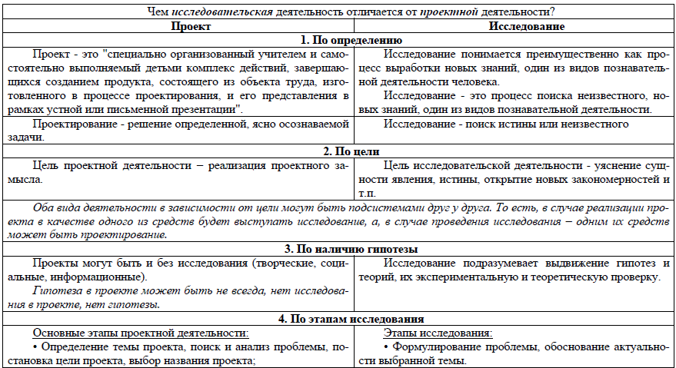

Slide 10
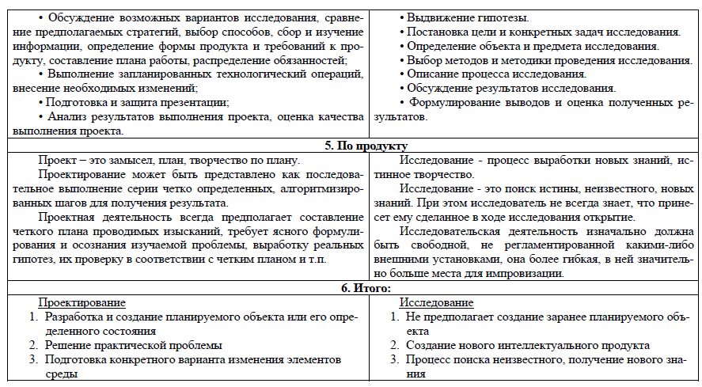

Slide 11
ИНДИВИДУАЛЬНЫЙ ПРОЕКТ
Направление проекта:
игровой (ролевой),
прикладной (практико-ориентированный),
творческий,
социальный,
информационный,
исследовательский,
бизнес-проект

Slide 12
Экспертная оценка содержания и оформления проектной работы
Соответствие требованиям оформления письменной части
(сформированность регулятивных действий)
Актуальность и значимость темы проекта
Глубина раскрытия темы проекта

Slide 13
КРИТЕРИИ
Качество проектного продукта
Личная заинтересованность автора, творческий подход к работе
Практическая значимость проекта
БАЛЛЫ - ОЦЕНКА

Slide 14
Оценка сформированности коммуникативных действий на публичной защите проекта
Четкость и точность, убедительность и лаконичность
Сценарий защиты (логика изложения), грамотное построение доклада
Соблюдение регламента защиты (не более 5–7 мин., до 15 слайдов) и степень воздействия на аудиторию
Умение отвечать на вопросы и защищать свою точку зрения

Slide 15
КРИТЕРИИ
Использование средств наглядности, технических средств
Оценка за защиту проекта

Slide 16
ИТОГОВАЯ ОЦЕНКА ИНДИВИДУАЛЬНОГО ПРОЕКТА
Экспертная оценка содержания и оформления проектной работы
Оценка сформированности коммуникативных действий на публичной защите проекта

Slide 17
ВОСПИТАТЕЛЬНАЯ ДЕЯТЕЛЬНОСТЬ
Приложение к письму министерства образования, науки и молодежной политики Краснодарского края от 10.08.2021 г. №47-01-13-16923/21
Направления воспитательной деятельности

Slide 18
